Slide 1
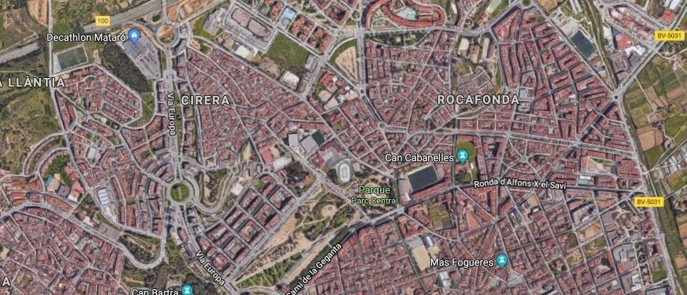
Pla d’actuació 2022 Pla d’Actuació Integral
Cerdanyola
Mataró
1

Slide 2
Antecedents i resum
0
Pla d’Actuació Integral dels barris de Rocafonda, El Palau i l’Escorxador

Slide 3
Calendari de treball
1. Fase diagnosi
2. Proposta 2019
3. Proposta 2020-2023
4. Avaluació-retorn
Treball de seguiment i execució
92 días
avui
1 día
2023
456 días
2017
2018
2019
2020
2021-2022
2023
72 días
1 día
Elaboració Diagnosi de Barris
Treball accions joves i infants
Elaboració proposta accions 2019
Proposta Pla de Mandat 2020-2023
Proposta d’accions 2021
Proposta d’accions 2022
Notes:
Resum breu
Hi ha hagut un espai de debat i treball en el Consell Territorial de Cerdanyola, així com l’impuls de diferents accions, programes i procurar donar respostes a les demandes que han anat sorgint.
Finalitzada la Llei de Barris, l’Ajuntament de Mataró va impulsar una eina per continuar intervenint en l’entorn barri en format de Pla Integral.
Durant els any 2017 i 2018 es van activar uns grups de treballs amb veïns/nes i entitats per tal d’elaborar una diagnosi de barri participada. A partir de la definició dels principals àmbits i prioritats, es van anar proposant accions per actuar.
Durant l’any 2018, es va aprovar el Pla d’Actuació Integral del barri de Cerdanyola com a marc d’actuació i es van definir una sèrie d’eixos i línies principals de treball. També, es va anar treballant en la definició d’un marc 2020-2023.
Durant els anys següents es va anar elaborant una proposta anual. Tot i l’impacte de la pandèmia de la Covid-19 en diferents àmbits, es va anar treballant en aquest marc i també apostant per altres eines d’intervenció per aturar l’impacte negatiu sobre el mercat de treball i les famílies, com en la dimensió sociosanitària. Malgrat això, el 2020 i 2021 algunes accions si que es van transformar per tal de poder complir les mesures i restriccions del moment.
L’any 2021 i fins al 2023 el barri de Cerdanyola forma part d’un programa pilot de transformació social impulsat per la Diputació de Barcelona, anomenat Barris i Comunitats i pel qual l’Ajuntament rep finançament anual. Aquest planteja un doble objectiu reduir les desigualtats socials i promoure la convivència inclusiva, entenent la comunitat, el veïnat i el barri com motors de canvi.
El Pla d’Accions 2022
La proposta per a l’any 2022 es va treballar des dels diferents serveis municipals amb la intenció de donar resposta a les demandes dels barri, incorporar algunes millores, aprofitar alguns marcs i possibilitats d’altres administracions, així com voler recuperar la normalitat de totes les accions que s’havien pogut demorar o alterat per les mesures i restriccions dels anys anteriors.
Així doncs, sense tenir en compte les accions realitzades des del teixit associatiu o altres recursos malgrat tenir col·laboració o suport econòmic municipal, es van aprovar una proposta amb 76 accions.
Date Pla d’actuació integral de Cerdanyola.
2016
Novembre de 2016. El Ple de l’Ajuntament de Mataró aprova una Proposta de Resolució per iniciar un Pla d’Actuació Integral a Cerdanyola.
2017
10 de juliol. Decret de Constitució Pla d’Actuació Integral de Cerdanyola.
30 d’agost. Se’n dona compte a la Comissió Informativa Municipal.
13 de setembre. Es fa la primera reunió del Grup Motor.
10 d’octubre. Explicació i presentació inicial al Consell Territorial.
18 d’octubre. Primera convocatòria de la Comissió Tècnica d’elaboració del Pla.
11 de novembre. Constitució i grup de treball de la Taula de Treball.
14-15 octubre recollida d’opinió de mancances, problemàtiques i potencialitats 14 de desembre valoració i treball tècnics municipals
2018
14 de desembre valoració i treball tècnics municipals
11 de gener, presentació al Consell Territorial de Cerdanyola
17 de gener, presentació coordinació d’Àrea Ajuntament de Mataró.
24 de gener, informar Comissió Informativa.
23 de març , presentació inicial a la Taula de Treball
20 d’abril Presentació a Govern
24 d’abril Presentació document Pla al Consell Territorial de Cerdanyola
15 de maig Monogràfic del Pla al Consell Territorial de Cerdanyola.
23 de maig Presentació i discussió Pla a la Comissió Informativa.
7 de juny, ratificació de l’aprovació del Pla
19 de juny a Taula de Treball elaboració propostes 2019, eix promoció i capacitació de les persones.
10 de juliol, trobada caps de Servei per treballar equipaments i habitatge.
2019
24 de setembre, taula de treball fer retorn avaluació primer semestre i presentar nova presidenta PI.
2020
Consell Territorial 02/03/2020 Presenta proposta 2020-2023

Slide 4
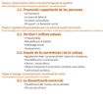
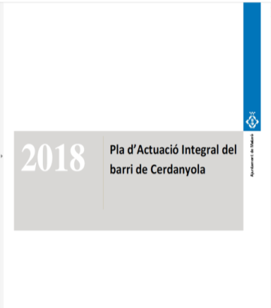
Calendari de treball
Diagnosi de barri 2018
Definició de línies principals d’actuació
Aprovació del Pla d’actuació Integral 2019
Proposta d’actuació 2019
Execució d’accions i avaluació semestral 2019
Proposta d’accions 2020-2023
Proposta d’accions 2019, 2020, 2021 i 2022
3

Slide 5
Principals objectius inicials
Potenciar els barris com espai de proximitat, de convivència, d’intervenció i de participació.
Impulsar la proximitat de les actuacions municipals al barri des d’un abordatge integral.
Enfortir el treball comunitari com factor d’implicació i de co-responsabilitat del procés de transformació i/o de millora d’alguns factors al barri.
Procurar transformar les vulnerabilitats existents i augmentar les potencialitats que hi ha al barri.
92 días
1 día
456 días
72 días
1 día

Slide 6
Principals eixos estratègics
1.1. Promoció i capacitació de les persones
La formació i la inserció laboral
La salut comunitària
El suport i el benestar social
2.1. Territori i transformació urbana
L’espai públic
Rehabilitació d’edificis
Habitatge social
Equipaments
2.2. Impuls de la convivència i de la cultura
Igualtat de drets i promoció dels valors de ciutadania
Sensibilització i comunicació
Lleure i cultura
Desenvolupament comunitari i activitat associativa
La creació artística
3.1. La dinamització comercial
Qualificació del comerç de proximitat
Incrementar l’oferta comercial
Fidelització i atracció de nous consumidors
Els serveis al barri
92 días
1 día
456 días
72 días
1 día

Slide 7
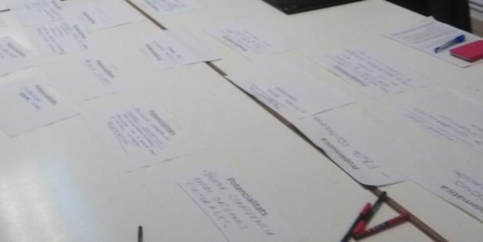
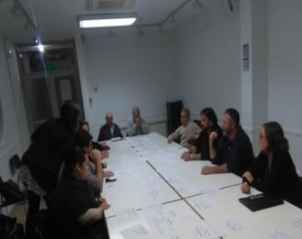
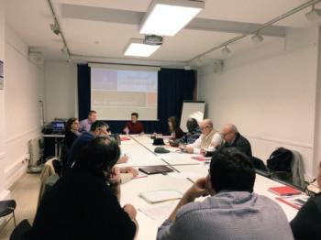
Òrgans de treball i seguiment
Grup motor
Regidor delegat, tècnics/ques
Comissió tècnica
Professionals Ajuntament de Mataró
92 días
1 día
456 días
Taula de treball
Entitats i veïns/nes
72 días
Depenent del Consell Territorial
1 día

Slide 8
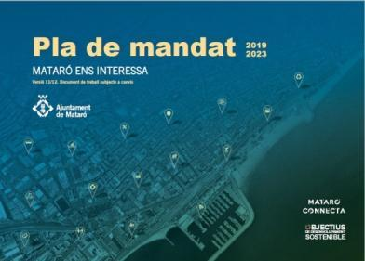
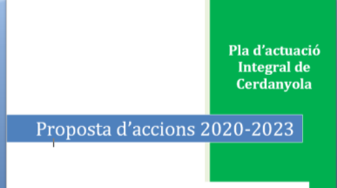
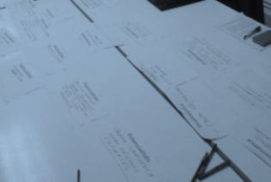
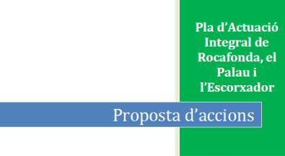
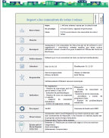
Com es va elaborar la proposta 2022
Línies i eixos
Pla
Context Covid-19
Possibilitats i propostes serveis municipals

Slide 9
Avaluació i retorn accions 2022
0
Pla d’Actuació Integral dels barris de Rocafonda, El Palau i l’Escorxador

Slide 10
Resum de les accions 2022
Resum %
n
N= 76
Notes:
De les 72 accions que s’han incorporat per aquest 2022, es podria afirmar que un 94,73% han estat iniciades i en execució, o finalitzades.
Val a dir, que algunes accions son de continuïtat, per això s’ha etiquetat en tant que finalitzada i en execució. Malgrat complir-se els objectius definits per aquest curs, el servei o la proposta no ha finalitzat, ja que continuen.
Amb relació a les 3 accions no iniciades, bàsicament són per algunes concrecions del moment d’elaboració de la proposta a principis d’any. Per un costat, hi havia la proposta de taller participatiu per a les entitats, però és una acció que es fa cada dos anys, alternant amb la Mostra de ciutat. També el Programa d’Agents de Convivència estava en fase de finalització i aquest curs es va dedicar a tancar casos. La darrera proposta que no es va poder fer va ser la de bons hàbits alimentaris perquè es van destinar els recursos i temps a altres accions per les prioritats en el camp de la salut.
La única acció en seguiment va ser la de tramitació dels ajuts autonòmics per a la rehabilitació i millora dels edificis. Bàsicament, la Generalitat no va obrir convocatòria específica per aquest àmbit i es va centrar en les subvencions del Fons next generation. Ara bé, per part de l’Ajuntament, si es va fer seguiment i tutela dels projectes d’obres de les convocatòries anteriors o informar d’aquesta línia a veïns i veïnes.
Les accions a llarg termini i de projectes d’obres, són les que concentren les accions en seguiment, com és el cas del desenvolupament del Sector del Sorrall, la redacció del Pla de l’Anella Verda o la redacció d’una proposta per a millorar l’atenció als veïns i veïnes al barri de Cerdanyola ubicada en el mòdul de l’antic Espai Jove, per destacar-ne algunes. De la resta d’accions iniciades, finalitzades o en execució, es dona comptes més endavant.

Slide 11
Resum de les accions 2022
N= 76
Notes:
Quan es va dissenyar el Pla Anual es va fer una distribució de diferents tipus d’accions per a poder-les descriure. Al llarg del 2022, s’han anat adaptant en funció de com ha evolucionat i ha estat poc alterat.
Cal remarcar el cas que hi ha hagut 35 accions específiques i realitzades al barri de Cerdanyola. Les 41 restants, malgrat ser universals de ciutat, han tingut o tenen una major incidència en aquest territori o els beneficiaris/àries d’aquella acció en major grau són d’aquests barris.
Un element a destacar és que hi ha 33 accions de continuïtat. Això denota una trajectòria d’un gruix considerable d’accions que s’han consolidat en el temps, fruit de programes i accions anteriors o gràcies a la dinàmica d’incidir més en aquest barri des dels serveis públics. Però al mateix temps, també hi ha un volum considerable d’accions que són de millora, és a dir, que han incorporat elements nous o millores en aquella acció concreta. I com no, també hi ha accions que –com es va explicar en el Consell Territorial on es van presentar- procuren donar resposta a aportacions tècniques o demandades que es fan des del territori.
El dinamisme del programa és present en les accions a curt termini; és a dir, que hi ha moltes accions que tenen aquesta lògica de realització en un temps breu o un any, malgrat que continuïn.

Slide 12
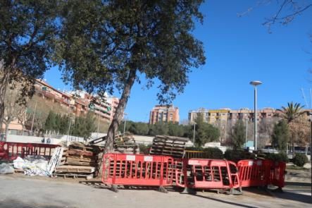
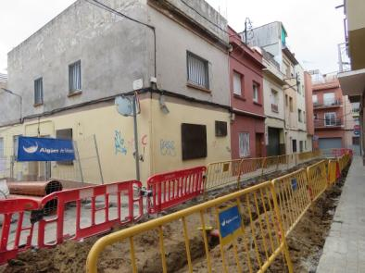
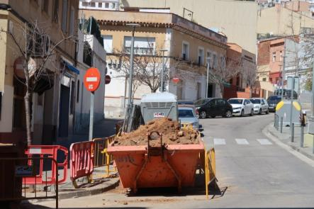
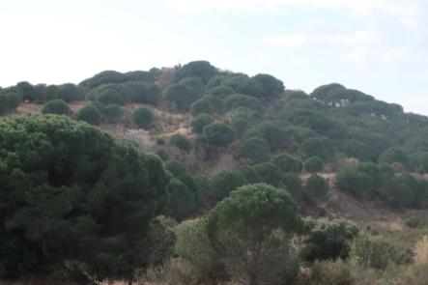
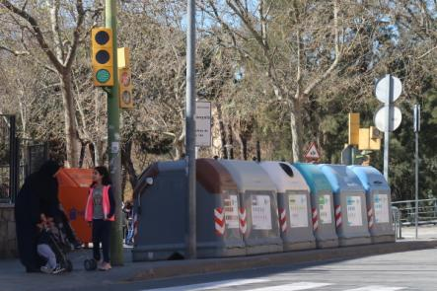
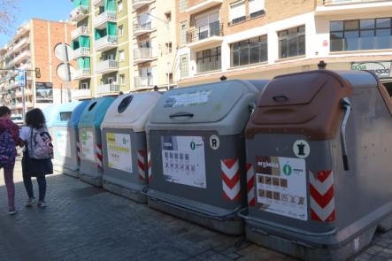
Incorporació d’altres accions durant el 2022
Pacificació cruïlles
Reurbanització carrers i xarxa
d’abastament Garrotxa/Cerdanya…
Renovació xarxa clavegueram
Millores al Parc de Cerdanyola
Nou model i contracte gestió neteja
Notes:
Incorporació d’altres accions a realitzar als barris
El dinamisme d’un any com el 2022 ha estat present no més en les accions d’aquest Pla; sinó que han aparegut demandes, necessitats i també oportunitats gràcies a diferents fonts de finançament, desenvolupament d’altres accions o impulsos per part de l’Ajuntament.
Per aquest motiu, durant aquest any s’han pogut realitzar algunes accions de millora així com accions concretes al barri.
Una de les millores, que ha tingut molta acceptació per part del veïnat han estan les activitats gratuïtes realitzades durant l’estiu, en període no lectiu pels infants, adolescents i les seves famílies. Més de 105 infants diaris han gaudit de les activitats educatives, esportives i de lleure que s’han fet a les places i equipaments del barri, així com a la ludoteca, un espai de conciliació familiar amb una assistència diària de 20 nens i 3.520 hores d’atenció directa.
Però també, a nivell d’obres s’ha realitzat la renovació de la xarxa de clavegueram i reurbanització del carrer Sant Domenico Savio, s’ha adaptat a l’edifici del carrer de València per a propiciar l’estalvi energètic i econòmic o s’ha renovat la xarxa d’abastament de la Ronda de la Cerdanya i el carrer de la Garrotxa.
A més, algunes de les propostes més votades dels pressupostos participatius Decidim Mataró, han tingut especial incidència al barri. De manera molt breu, entre els projectes més votats hi havia la proposta d’aparcaments gratuïts (33places), instal·lar passos de vianants intel·ligents, començar a treballar amb les escoles per al canvi climàtic, impulsar uns horts urbans entre el carrer de l’Estadi i Mare de Déu de la Cisa, o les millores al Parc del Turó de Cerdanyola.
Cal fer esment també, que en diferents consells territorials es va manifestar la preocupació i la percepció de brutícia al carrer i que era considerat un gran problema. Amb el nou concurs de la neteja a partir d’aquest any s’ha pogut apreciar una millora en la gestió. Encara hi ha molts elements que caldria anar revisant, però la percepció inicial ha davallat considerablement amb relació als problemes que hi havia en la gestió dels residus i la neteja a l’espai públic del barri.

Slide 13
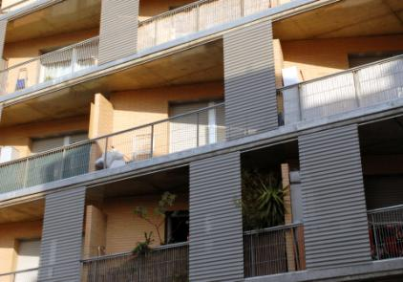
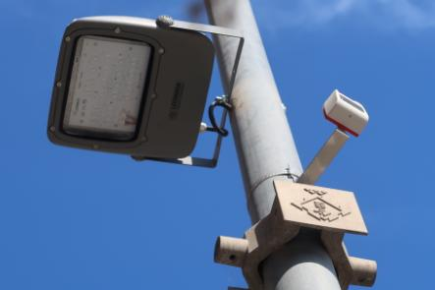
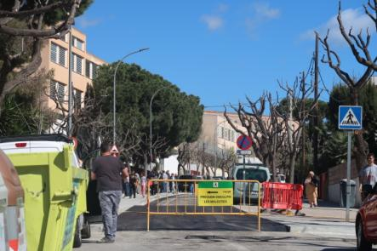
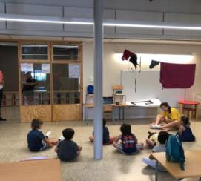
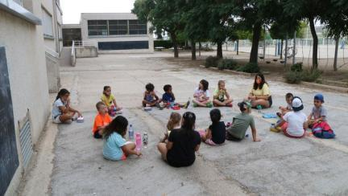
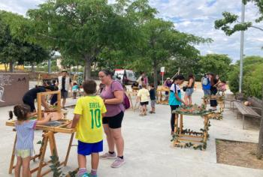
Incorporació d’altres accions durant el 2022
Adaptació energècia i estalvi
Edifici c/ València
Millora enllumenat públic
Millora asfalt carrers
Activitats d’estiu d’oci, lleure i cultura. Estiu de Diversió a diferents epais
Activitats gratuïtes durant l’estiu
Notes:
Incorporació d’altres accions a realitzar als barris
El dinamisme d’un any com el 2022 ha estat present no més en les accions d’aquest Pla; sinó que han aparegut demandes, necessitats i també oportunitats gràcies a diferents fonts de finançament, desenvolupament d’altres accions o impulsos per part de l’Ajuntament.
Per aquest motiu, durant aquest any s’han pogut realitzar algunes accions de millora així com accions concretes al barri.
Una de les millores, que ha tingut molta acceptació per part del veïnat han estan les activitats gratuïtes realitzades durant l’estiu, en període no lectiu pels infants, adolescents i les seves famílies. Més de 105 infants diaris han gaudit de les activitats educatives, esportives i de lleure que s’han fet a les places i equipaments del barri, així com a la ludoteca, un espai de conciliació familiar amb una assistència diària de 20 nens i 3.520 hores d’atenció directa.
Però també, a nivell d’obres s’ha realitzat la renovació de la xarxa de clavegueram i reurbanització del carrer Sant Domenico Savio, s’ha adaptat a l’edifici del carrer de València per a propiciar l’estalvi energètic i econòmic o s’ha renovat la xarxa d’abastament de la Ronda de la Cerdanya i el carrer de la Garrotxa.
A més, algunes de les propostes més votades dels pressupostos participatius Decidim Mataró, han tingut especial incidència al barri. De manera molt breu, entre els projectes més votats hi havia la proposta d’aparcaments gratuïts (33places), instal·lar passos de vianants intel·ligents, començar a treballar amb les escoles per al canvi climàtic, impulsar uns horts urbans entre el carrer de l’Estadi i Mare de Déu de la Cisa, o les millores al Parc del Turó de Cerdanyola.
Cal fer esment també, que en diferents consells territorials es va manifestar la preocupació i la percepció de brutícia al carrer i que era considerat un gran problema. Amb el nou concurs de la neteja a partir d’aquest any s’ha pogut apreciar una millora en la gestió. Encara hi ha molts elements que caldria anar revisant, però la percepció inicial ha davallat considerablement amb relació als problemes que hi havia en la gestió dels residus i la neteja a l’espai públic del barri.

Slide 14
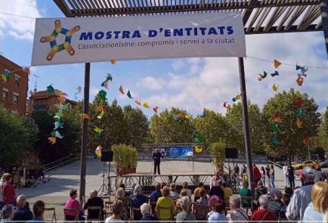
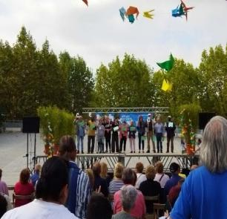
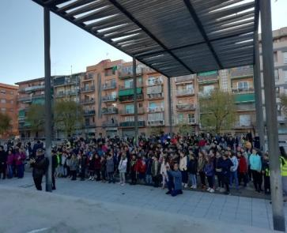
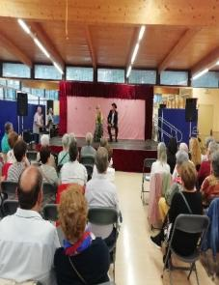
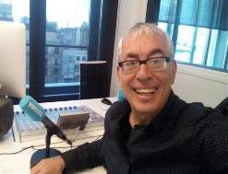
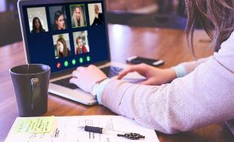
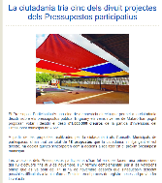
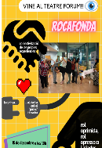
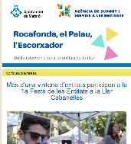
Foment de la Participació Ciutadana
TEC Taula d’entitats
Espais de Convivència, exposicions, activitats
Mostra d’Entitats
92 días
1 día
456 días
72 días
1 día
Formacó i suport a les entitats
Butlletí mensual Cerdanyola
Suport entitats poc visualitzades
8 entitats interessades
Notes:
Foment de la participació ciutadana.
Aquest 2022 hi ha hagut una embranzida considerable a través de l’Agència de Suport i Serveis a les Entitats. Un element remarcable és que la Taula d’Entitats de Cerdanyola ha continuat amb el seu impuls d’accions en col·laboració amb l’Agència. Potser un dels elements més destacables és la Mostra d’Entitats on van participar activament més de 35 entitats, escoles i instituts i es va fer durant tot un camp de setmana. Però també, cal tenir present moltes actes com l’acte dels desitjos amb col·laboració amb les escoles, la celebració d’actes al voltant del 8 de març... però també d’altres activitats culturals, exposicions fotogràfiques, dansa i cantades.
També aquest any, s’ha pogut editar l’eina informativa del butlletí de les entitats, que s’ha publicat telemàticament cada més informant dels elements de barri, divulgant que fan les entitats, oferint informació de recursos i també donant a conèixer cada més a una entitat.
La dimensió formativa per a les persones de les entitats s’ha centrat aquest any per a donar eines als membres de juntes, millorar la seva gestió i excepcionalment, s’ha pogut comptar amb el suport del periodista Alfred Picó que ha ofert diferents sessions. També, hi ha hagut diferents sessions d’una acció que ha promogut la coneixença mútua de persones de diferents orígens com ha estat el “projecte cuinem la vida”.Tanmateix s’ha continuat amb la recerca de voluntaris i voluntàries, fent crides a la participació.
Al mateix temps s’ha apostat per a que els veïns i veïnes de Cerdanyola participessin als projectes de pressupostos participatius: Decidim Mataró i poder presentar propostes per a ser votades.
Cal remarcar que durant aquest curs s’ha començat a desplegar el Projecte Galeria d’iniciatives comunitàries a l’Espai Gatassa, en el marc del Barris i Comunitats per tal de generar noves sinergies de cooperació i cocreació entre l’administració i la ciutadania. El projecte posa el focus a l’Espai Gatassa com un espai de confluència dels diferents agents del barri per propiciar l’acció comunitària i la participació democràtica, mitjançant iniciatives de caràcter col·laboratiu. Fins a la data s’han gestat 14 iniciatives on els participants comparteixen els seus coneixements i experiències per impulsar projectes d’aprenentatge i apoderament dels veïns i veïnes, de dinamització esportiva i lleure, de cura de l’entorn, d’enfortiment dels vincles social i reforç del sentiment de pertinença.

Slide 15
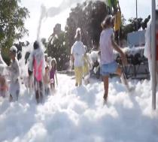
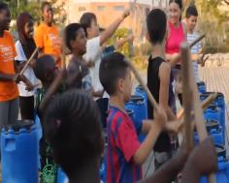
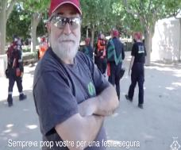
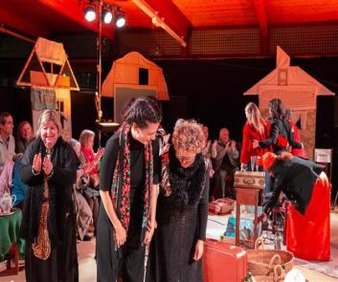
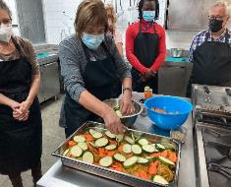
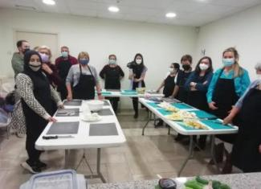
Foment de la Participació Ciutadana
Activitats d’estiu per a infants i joves
Promoció del voluntariiat a la ciutat
92 días
1 día
456 días
72 días
1 día
Teatre Immersiu
Cuinem la vida

Slide 16
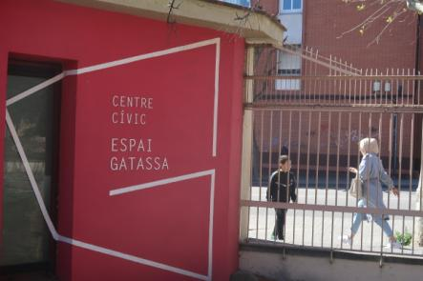
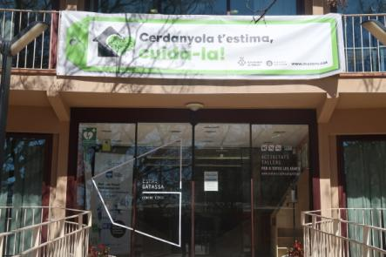
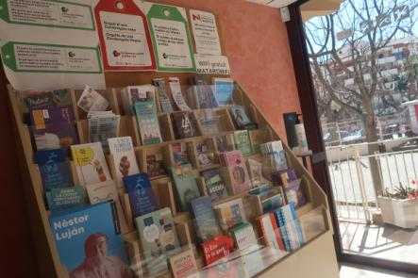
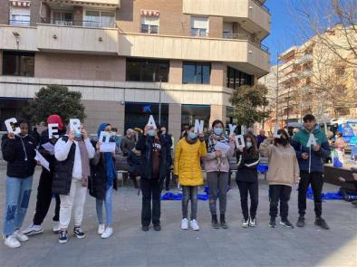
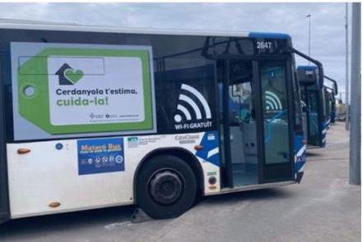
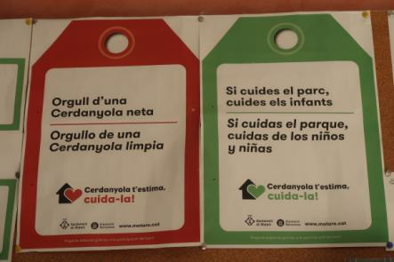
Foment de la Participació Ciutadana
Espai Gatassa motor de transformació social
14 iniciatives comunitàries
92 días
1 día
456 días
72 días
1 día
Comunicació en positiu i cura del barri

Slide 17
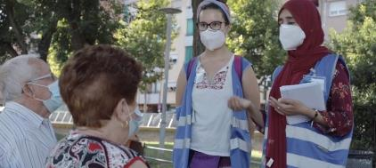
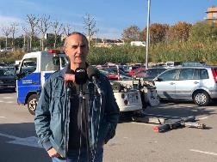
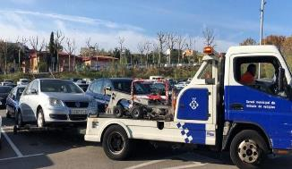
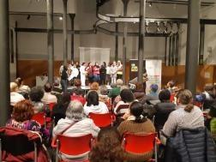
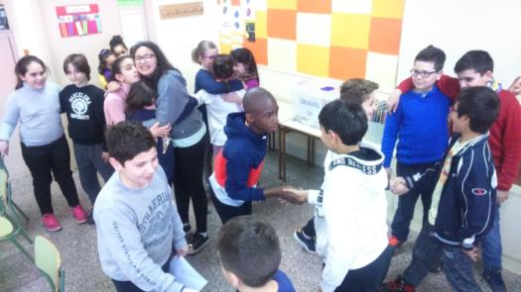
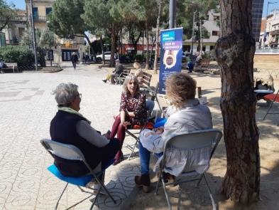
Millora de la seguretat i la convivència
Agents de Convivència
Modificació ordenança de sorolls
Campanya intensiva de retirada de vehicles abandonats
Millora del sistema i de l’ordenança de mobilitat
92 días
1 día
456 días
72 días
1 día
Espais convivencials
Implicació escoles i AV.
Escola mediadora
7 escoles participants
Mediació a l’espai públic
Notes:
Accions de millora de la seguretat i la convivència
Les queixes i problemes que generaven els vehicles abandonats era un element constant en diferents Consells i reunions amb veïnes i veïns. Per això, des de la Direcció de Seguretat, Civisme i Convivència es va fer una modificació de l’Ordenança Municipal de Mobilitat acompanya de millores en la gestió per a fer més efectiva la seva retirada. Això, juntament amb alguna campanya intensiva com les fetes als entorns del Sorrall o solar concrets, va permetre reduir fins un 23% el parc de vehicles abandonats en un semestre.
El soroll de places també era una queixa constant. En la mateixa línia es va modificar també l’Ordenança Municipal i es va continuar demanant suport a la Diputació de Barcelona, per tal de poder realitzar estudis concrets de places i carrers.
Per tal de millorar la percepció de seguretat, aquest any es van crear noves unitats policials i es va apostar per tal de poder tenir major presència des de l’òptica de la policia de proximitat, així com poder treballar també el fenomen de les ocupacions o conflictes a l’espai públic.
Alguns dels exemples en aquest àmbit concret va ser el treball i la gestió realitzats amb els habitatges del carrer de Jaume I on es va fer un procés de desnonament i protecció per problemes greus de seguretat i situació d’insalubritat, així com en determinats locals baixos del barri.
La mediació ha estat una eina per tal de treballar també aquests problemes. Per això, aquest 2022 s’ha continuat amb els programes preventius de mediació amb 7 escoles i instituts dels barri, s’ha potenciat la mediació comunitària a l’espai públic i es va impulsar un grup de treball en xarxa per tal de poder millorar la convivència a l’espai públic i a les comunitats de veïnes i veïns. D’aquest grup, van sorgir propostes de cura i positivització de la imatge dels barris.
Una de les propostes sorgides va ser el programa d’etiquetatge per a promoure la cura de l’entorn, on es van acordar lemes, es va fer una festa i es van ubicar per mobiliari urbà i espais públic a través d’un grup de treball coordinat per l’Agència de Suport i Serveis a les Entitats. Va tenir una gran implicació de les escoles, com per exemple la de Joan Josep Peramàs i de l’associació de veïns i veïnes, amb un grup motor de 14 persones.
es.

Slide 18
Millora de la seguretat i la convivència
92 días
1 día
456 días
72 días
1 día
Accions de millora de la seguretat
Accions en locals i baixos ocupats , Jaume I
Notes:
Per tal de millorar la percepció de seguretat, aquest any es van crear noves unitats policials i es va apostar per tal de poder tenir major presència des de l’òptica de la policia de proximitat, així com poder treballar també el fenomen de les ocupacions o conflictes a l’espai públic.
Alguns dels exemples en aquest àmbit concret va ser el treball i la gestió realitzats amb els habitatges del carrer de Jaume I on es va fer un procés de desnonament i protecció per problemes greus de seguretat i situació d’insalubritat, així com en determinats locals baixos del barri.

Slide 19
Polítiques educatives
Pla educatiu d’entorn
Mataró Educa + a Rocafonda
92 días
1 día
456 días
72 días
1 día
Oficina Orientació Educativa
Mataró Educa + a Cerdanyola
A més, acord integració IES Miguel Biada a la xarxa de centres eductius de la Generalitat, nou simpuls formació professionalitzadora i millores al futur mapa escolar de ciutat
Notes:
Polítiques educatives.
Les accions educatives es regulen pel curs escolar i no pas per un calendari anual. Malgrat això, es pot afirmar que hi ha hagut un gran impuls i consolidació de projectes aquest nou curs que va començar al setembre. Cal destacar el Projecte Mataró Educa + que ha augmentat l’oferta d’activitats assequibles en col·laboració amb les AFA i AMPAS, fent que continuïn per tercer any.
Les accions educatives s’han vist aquest curs també consolidades gràcies al Pla Educatiu d’Entorn, que fa anys es realitza. De manera particular, els patis oberts han continuat a l’Institut Escola Mar Mediterrània obrint més enllà del calendari escolar i coordinat amb d’altres recursos, les accions d’esport i lleure s’han concentrat els caps de setmana on s’han pogut fer tastets esportius i diferents accions... i com no altres accions com el reforç escolar, els tallers de català i casals lingüístics, així com accions i activitats com fem dansa, mostra de teatre, flaviol o accions de mentoria.
Una altra feina important que s’ha fet aquest curs, ha estat el treball per consensuar comunitat educativa, entitats i grups municipals amb relació al futur mapa escolar de ciutat. Això s’ha traslladat aquest curs amb un descens de les ràtios d’alumnes per aula més inferiors a cicle infantil, organitzar la secundària o permetre no haver de tancar cap línia aquest curs.
L’Oficina d’Orientació Educativa en coordinació a altres recursos municipals de joventut i ocupació ha superat els 500 usuaris/àries que han sol·licitat suport o orientació; un recurs dirigit a combatre l’abandonament educatiu i facilitar la re-inserció al sistema de joves de la ciutat i ubicat a l’edifici de 3 Roques en tant que recurs de ciutat.
També cal posar de relleu, que durant aquest curs l’Ajuntament de Mataró i el Departament d’Educació de la Generalitat van arribar a l’acord de la integració de l’IES Miquel Biada a la xarxa de centres educatius de la Generalitat. L’objectiu va ser de donar un nou impuls a la formació professionalitzadora i garantir el futur d’aquest centre educatiu. A més, s’ha treballat per tal d’oferir en el curs escolar proper una major oferta formativa de cicles formatius de grau mitjà i de grau superior, de Programes de formació i Inserció.

Slide 20
Foment i pràctica de l’esport
Millora instal·lacions i gespa camp futbol Cami del Mig
Suport jocs escolars, instal·lacions
Suport turos i àrbitres…
92 días
1 día
456 días
72 días
1 día
Dinamització pistes esportives obertes
Beques i subvencions pràctica esportiva
Notes:
Foment i pràctica esportiva
A més de les accions del Pla Educatiu d’Entorn esportives, aquest any s’ha millorat el sistema de beques i ajuts per a la pràctica esportiva de nois i noies dels barris.
Per tal de garantir també l’esport escolar, s’han facilitat les instal·lacions municipals per a ser utilitzades, i des de la Direcció d’Esports s’ha pagat les fitxes, àrbitres i tutors, així com promocionar aquest tipus de competicions i activitats. La dinamització de les pistes obertes ,s’ha englobat dins d’una actuació més global d’estiu.
La instal·lació esportiva del Camp de Futbol del Camí del Mig, també ha pogut renovar la gespa després d’anys d’usos intensius, i al mateix temps s’ha pogut millorar el sistema de rec per a fer-ho més eficient, així com poder detectar alguns problemes d’una coberta, que es repararà al 2023.

Slide 21
Gestió de la convivència a les comunitats de veïnes i veïns
Formació i prevenció conflictes a les comunitats de veïnes i veïns
Intercanvis d’experiències
92 días
1 día
456 días
72 días
1 día
Suport i facilitació d’eines de treball
183 comunitars
Suport processos de rehabilitació
115 comunitats interessades
Notes:
Gestió i convivència a les comunitats de veïnes i veïns.
Aquest any s’han atès 183 comunitats de veïnes i veïns del barri de Cerdanyola que han demanat suport en la seva organització, treball diari o per abordar alguna problemàtica o problemes de rehabilitació al punt d’atenció del Centre Cívic de Cerdanyola.
La millora a destacar del 2022, han estat l’aposta per la prevenció, la formació de presidents i referents, així com donar eines per a una millora en la gestió. En aquest sentit s’han fet diferents sessions de treball a l’Espai Gatassa amb accions de formació i intercanvis d’experiències amb la participació de tots i totes. D’altra banda, també s’ha començat a participar en diferents xarxes de professionals i barris d’altres municipis per tal de compartir experiències i conèixer com poder millorar estratègies o dinàmiques amb les comunitats.
El suport a la rehabilitació s’ha treballat coordinadament entre el Programa de Suport a Comunitats de Veïnes i Veïns i el Servei d’Habitatge per tal de poder acompanyar a 115 comunitats en complexos processos de rehabilitació, facilitar informació per tal d’abordar els dèficits constructius i patologies encara presents a molts edificis. Això s’ha traslladat, per exemple, en tres sol·licituds a la convocatòria de reducció de barreres als edificis o 2 per a mesures d’eficiència energètica dels fons next generation.

Slide 22
Polítiques socials d’habitatge
Suport tramitacions ajuts de rehabilitació
Adquisició d’habitatge
6 a Cerdanyola
Foment lloguer assequible, Lloguem! Bloc Cooperatiu
92 días
1 día
456 días
72 días
1 día
Definició d’entorns de rehabilitació programada
Estratègies de disciplines d’habitatge
213 expedients a Cerdanyola
Notes:
Polítiques socials d’habitatge
També des del Servei d’Habitatge s’ha treballat aquest any per tal de poder definir els edificis de la plaça Gatassa com un Entorn Residencial de Rehabilitació Programada i així poder ser beneficiari de futurs ajuts i programes dels fons europeus next generation.
La disciplina d’habitatge ha estat present als barris, per tal d’identificar i sancionar sobretot habitatges buits, i s’han obert 88 expedients, amb la intenció de retornar-los al mercat de lloguer.
El Projecte Lloguem que feia uns anys es realitzava, ha vist la seva transformació cap a una cooperativa d’habitatges anomenat Bloc Cooperatiu després de tres anys. Durant aquest any s’han pogut incorporar 59 habitatges de ciutat amb més de 100 cooperativistes.
D’altra banda, s’han adquirit 16 habitatges a la ciutat, 6 a Cerdanyola, per ampliar el parc d’habitatge públic de la ciutat i destinar-los al lloguer assequible.

Slide 23
Combatre les desigualtats en consum
92 días
1 día
456 días
72 días
1 día
OMIC desigualtats socials en Salut
Notes:
Gràcies a l’impuls de l’Oficina Municipal d’Informació al Consumidor, s’ha pogut disposar de diferents professionals que han informat, assessorat i visitat entitats i comunitats. Aquest any s’ha centrat, a més, l’atenció en les estratègies per combatre les desigualtats que pateixen en les relacions de consum persones amb dèficits sensorials o funcionals. També s’han realitzat tallers de consum responsable per tal d’educar a joves i famílies.

Slide 24
Polítiques de salut
Aula de salut
Bones pràctiques manipul·lació d’aliments
Cuina sense pares
92 días
1 día
456 días
72 días
1 día
Salut Integral
Salut comunitària
Pla Municipal drogodependències
Notes:
El nou Pla de Salut de ciutat podrà desenvolupar les seves accions durant aquest 2023, entre d’altres, gràcies al treball realitzat durant aquest any.
A nivell general, el Servei de Salut Pública ha hagut de concentrar els seus recursos a la gestió de l’impacte de la Covid-19, però ha pogut mantenir algunes accions de continuïtat com ha estat el programa de Salut Integral a 12 centres, oferir els cursos als instituts de cuines sense pares, realitzar accions de formació sobre bones pràctiques alimentàries dirigies a comerciants, així com tot el desenvolupament de les accions del Pla Municipal de Drogodependències.

Slide 25
Joventut, dona i gent gran activa
Informació juvenil als instituts
Martaró amb Mirada Jove, Escolta Jove
92 días
1 día
456 días
72 días
1 día
Energies urbanes
Perspectives interculturals i de gènere als Espais joves
Notes:
Accions d’ infància, joventut i gent gran activa
Gràcies a poder disposar d’un nou Espai Jove al barri com a punt de referència, d’informació i relació del jovent dels barris s’han pogut recuperar i impulsar noves accions per i amb els joves. I no només com accions de lleure i oci; sinó que aquest curs ha arrelat amb força accions d’energies i d’art urbà, així com una nova manera de d’abordar la prevenció de la salut mental amb el programa escolta jove.
El darrer trimestre de l’any es va concentrar el debat protagonitzat pel jovent entorn als reptes de futur en l’acció Mataró amb mirada jove per tal de poder cloure el Pla Jove de Mataró 2018-2022 i començar a dissenyar amb la mirada dels joves el futur Pla Jove x Mataró.
Al mateix temps, des del Servei d’Igualtat i Diversitat Ciutadana s’ha pogut treballar conjuntament elements d’orientació educativa, com s’ha dit, informar als instituts o treballar accions ocupacionals coordinades a través del Dispositiu Local d’Inserció o de manera més concreta amb la figura de la referent juvenil d’ocupació.
Adreçat als infants, adolescents i les seves famílies, diferents serveis municipals amb la complicitat del teixit associatiu van oferir activitats lúdiques, socioeducatives, esportives i culturals durant les vacances d’estiu. La campanya anomenada Viu un Estiu de Diversió a Mataró va ocupar diferents espais del barri de Cerdanyola: Plaça Onze de Setembre, Parc de Cerdanyola, biblioteca Pompeu Fabra, Institut Escola Mar Mediterrània, pista municipal Remigi Herrero i l'Espai Gatassa amb activitats de cinema, jocs de taula, espectacles artístics, cinema... Tanmateix, es va posar en marxa una ludoteca com espai de conciliació per a les famílies a l’Espai Gatassa.
El Casal de la Gent Gran al llarg d’aquest curs ha pogut anar recuperant la seva normalitat després d’un temps de mesures i restriccions. Gràcies a voluntaris i voluntàries s’han pogut recuperar totes les activats als casals Oriol Batista i de Cerdanyola. També s’ha continuat treballant en el projecte del Pla de Ciutats Amigues de la Gent Gran.

Slide 26
Joventut, dona i gent gran activa
Vitamina, lideratges juvenils
Dones Ambaixadores
Escola de feminisme
92 días
1 día
456 días
72 días
1 día
Dinamització Casal sde la gent gran

Slide 27
Interculturalitat i acollida
Juguem a l’aualè
Donar a conèixer el Servei de Primera Acollida
92 días
1 día
456 días
72 días
1 día
Capacitació de joves Arrelem
Punt de referència
Mediació Intercultural
Notes:
En l’àmbit de la interculturalitat s’ha mantingut el joc de l’aualè, atès que ha estat molt demandat per les escoles.
El Projecte Totes Plegades ha passat a ser de gestió directe de l’Ajuntament i amb col·aboració de les entitats del territori. Aquest curs ha pogut millorar la coordinació amb l’Escola d’Adults accedint així a elements de formació reglada i formadors professionals.
La Mediació Intercultural és una alta acció de continuïtat que ha tingut especial rellevància a Rocafonda i El Palau, sobretot perquè han estat llocs de destí de molta població migrant.
Durant aquest 2022, s’ha fet un pas endavant en la millora de l’acollida. S’ofereix la informació des de les Oficines d’Atenció al Ciutadà el que ha començat a incorporar millores per a les persones nouvingudes a la ciutat.
També, s’han pogut consolidar algunes accions dirigides a joves migrants gràcies al projecte Arrelem per inserir-los al mercat laboral i educatiu o el programa de mentories, i s’han consolidat els valors de la perspectiva de treball intergeneracional i intercultural als Espais Joves.

Slide 28
Polítiques d’ocupació
Dispositiu d’atenció social a l’oficina de barris. 905 de Cerdanyola
Dispositius laborals plans d’ocupació
92 días
1 día
456 días
72 días
1 día
Programa 30 Plus!
Programa Incorpora’t i Jo també!
Som als barris
Notes:
A través de les oportunitats que ha facilitat la convocatòria Treball als Barris 2022 s’ha pogut continuar treballant amb els diferents dispositius laborals dirigits a la població que viu o treballa als barris de Rocafonda, El Palau i l’Escorxador.
Gràcies al programa 30 Plus, 120 persones en situació d’atur van aconseguir inserir-se al mercat de treball i també es va oferir una formació específica a través delsprogrames Jo També i Incorporat, o s’han pogut contractar 18 persones en tant que plans d’ocupació.
Amb la nova agent d’ocupació local de Treball als Barris, durant aquest 2022 s’ha treballat per tal d’unificar i millorar l’estratègia de les accions sociolaborals, unificant així els dispositius per transformar-los en un nou programa anomenat SOM als barris, que comença a desenvolupar-se al 2023. Com a novetat també, val a dir que el Servei d’Ocupació de Mataró s’ha descentralitzat oferint uns dies un punt d’atenció al Centre Cívic de Rocadonda.

Slide 29
Dinamització comercial
92 días
Dinamització del mercat de l’Escorxador. Collits a casa, fidelització clients
1 día
456 días
72 días
1 día
Accions de dinamització comercial i recerca referents

Slide 30
Equipaments i instal·lacions
Parc dels Garrofers
92 días
1 día
456 días
72 días
1 día
Manteniment i millora de les calçades
Parcs de Salut

Slide 31
Equipaments i instal·lacions
92 días
Pacificació de cruïlles escolars (2022-2023)
Millora xarxa d’abastament Domènico Savio…
1 día
456 días
72 días
1 día
Aprovació inicial del sector del Sorrall
Desnevolupament Pla Anella Verda

Slide 32
Noves oportunitats per al 2023
Barris i comunitats
ERRP Convocatòria Entorns de Recuperació i Rehabilitació Programada (next generation)
Nova Llei de Barri Llei de millorament urbà, ambiental i social dels barris i les viles (Generalitat de Catalunya)
Dispositius laborals. Treball als Barris (Generalitat de Catalunya)
Notes:
En el moment actual s’ofereixen nous escenaris de treball amb relació a la intervenció socioespacial o per combatre les dinàmiques de vulnerabilitat als barris.
Per un costat el 2023 es presenta com un any d’obertura de la convocatòria dels Entorn de Recuperació i Rehabilitació Programada, o les diferents convocatòria de rehabilitació dels edificis dels Fons nextgeneration.
Per un altre costat, la Generalitat de Catalunya ha aprovat una nova Llei de Barris la darrera setmana de l’any, que incorpora la possibilitat de realitzar projectes en matèria d’habitatge i eficiència energètica, de programes socials i d’acció comunitària per poder-se anar sol·licitant al llarg del 2023 i començar a implementar-se a partir del 2024.
També, hi ha altres opcions com la convocatòria de Barris i Comunitats, espais de Transformació, que convoca la Diputació de Barcelona i que finança una experiència pilot a Cerdanyola durant 3 anys.
Tanmateix, continuen vigent convocatòries com Treball als Barris, que ofereix finançament i eines per a la realització de dispositius laborals, així com les diferents accions i programes que es realitzen per part dels diferents serveis municipals .

